Slide 1
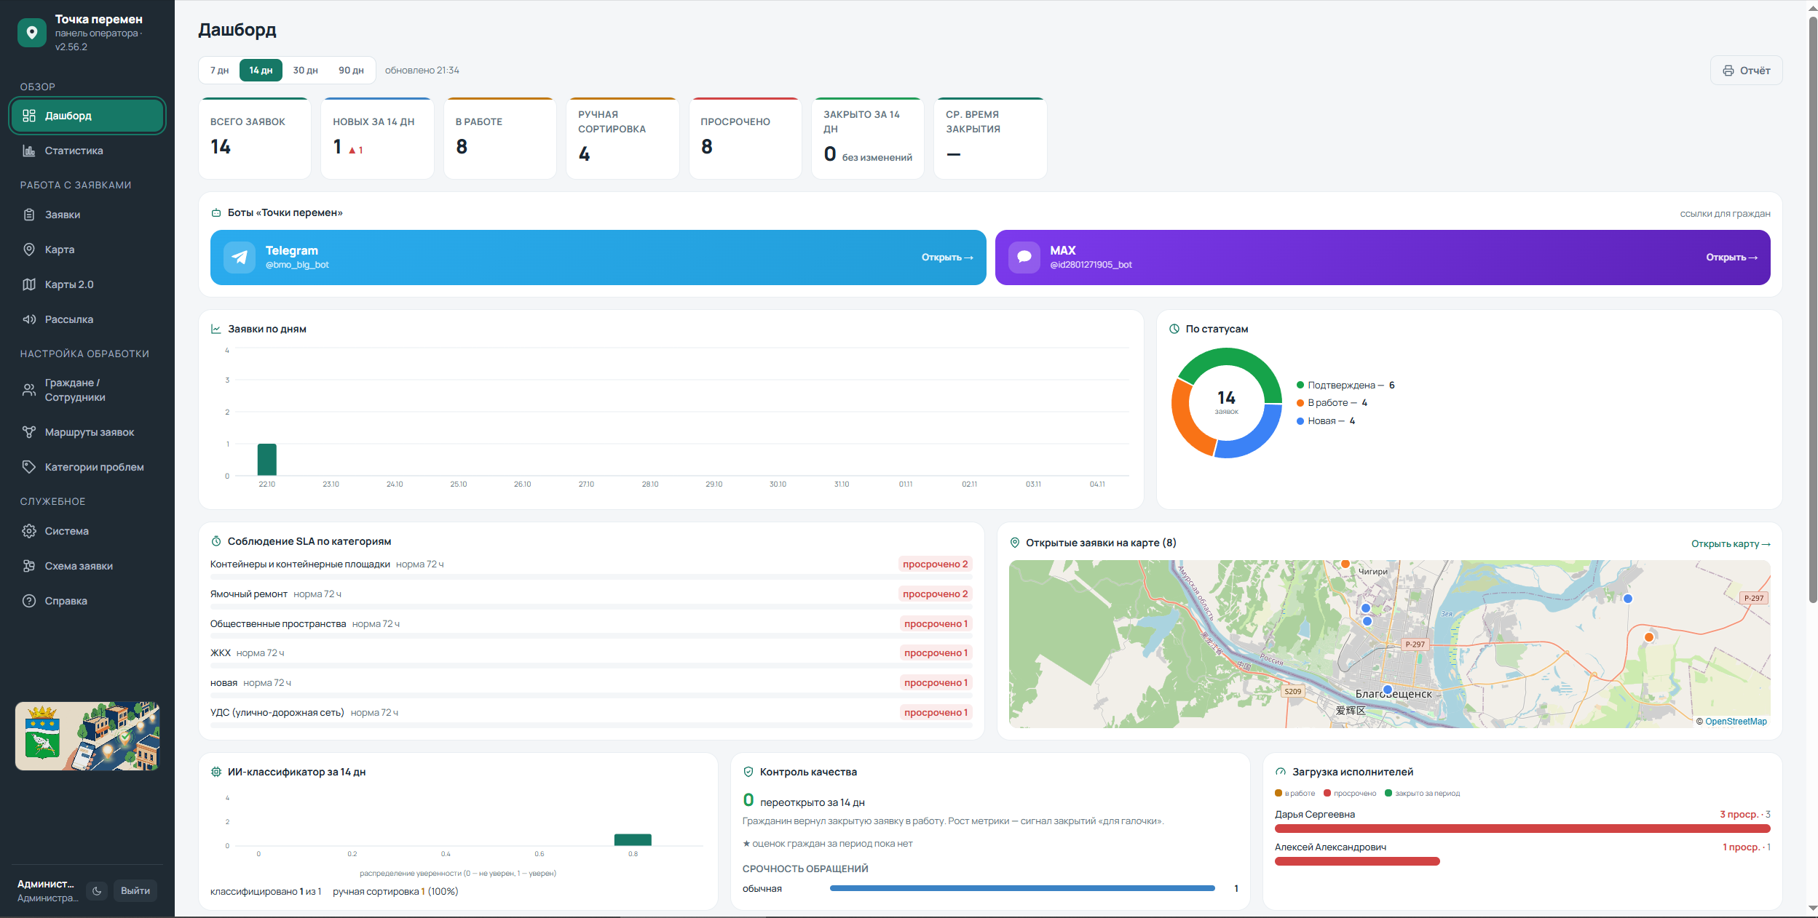
ЦИФРОВОЙ ИНСТРУМЕНТ · ОБЗОР АДМИНИСТРАТИВНОЙ ПАНЕЛИ
Точка перемен: панель управления
Видеть заявки. Настраивать маршрут. Контролировать результат.
АДМИНПАНЕЛЬ «ТОЧКА ПЕРЕМЕН» · ДЛЯ ЖЮРИ
1 / 8

Slide 2
01 · ДАШБОРД
Главное — в одном окне
Сводка
Сигналы
Период
Объём и состояние заявок
Просрочки по категориям
Можно менять окно обзора
АДМИНПАНЕЛЬ «ТОЧКА ПЕРЕМЕН» · ДЛЯ ЖЮРИ
2 / 8

Slide 3
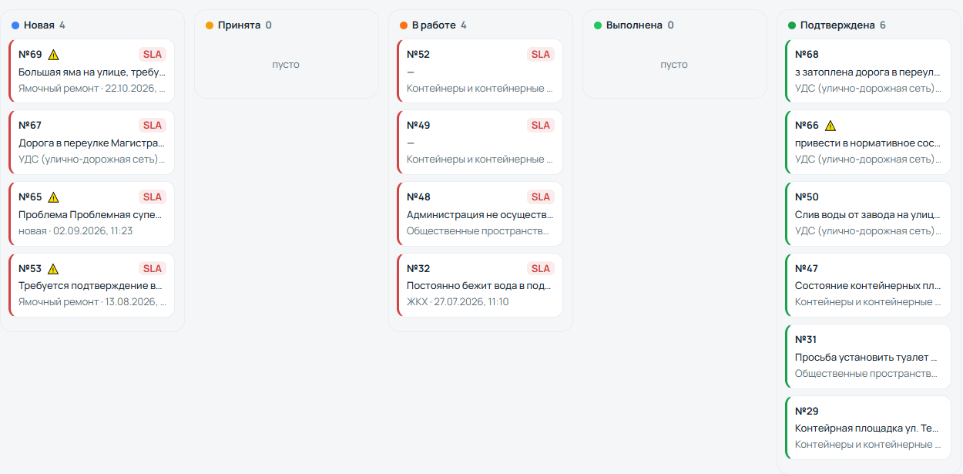
02 · ЗАЯВКИ
Вся работа — по статусам
АДМИНПАНЕЛЬ «ТОЧКА ПЕРЕМЕН» · ДЛЯ ЖЮРИ
3 / 8

Slide 4
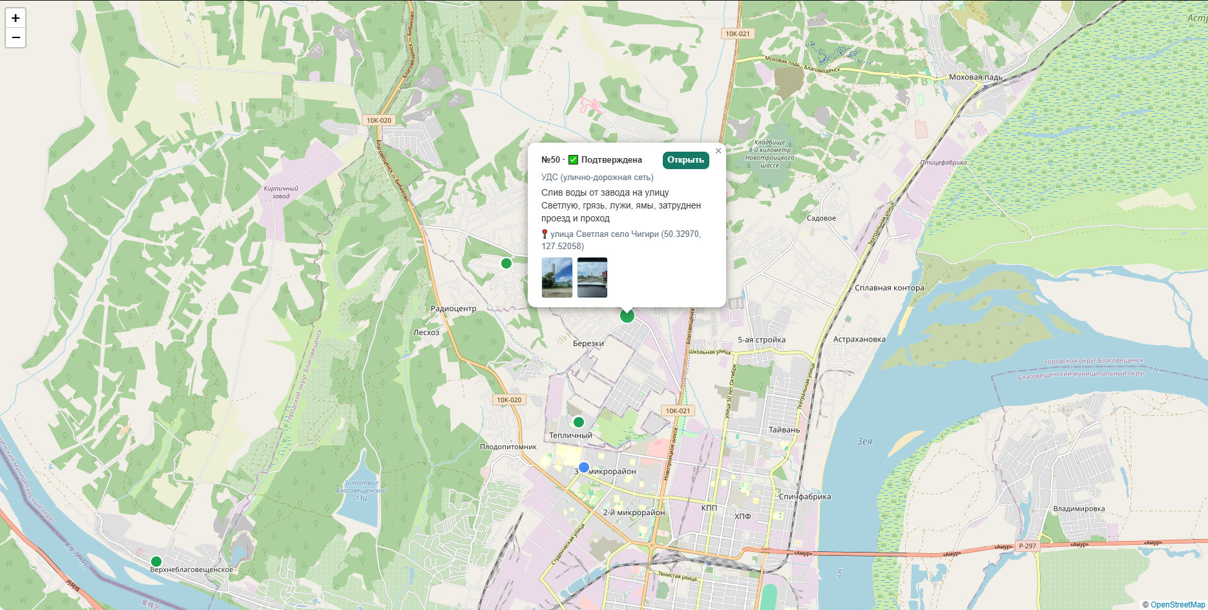
03 · КАРТА
Где проблема — видно на карте
АДМИНПАНЕЛЬ «ТОЧКА ПЕРЕМЕН» · ДЛЯ ЖЮРИ
4 / 8

Slide 5
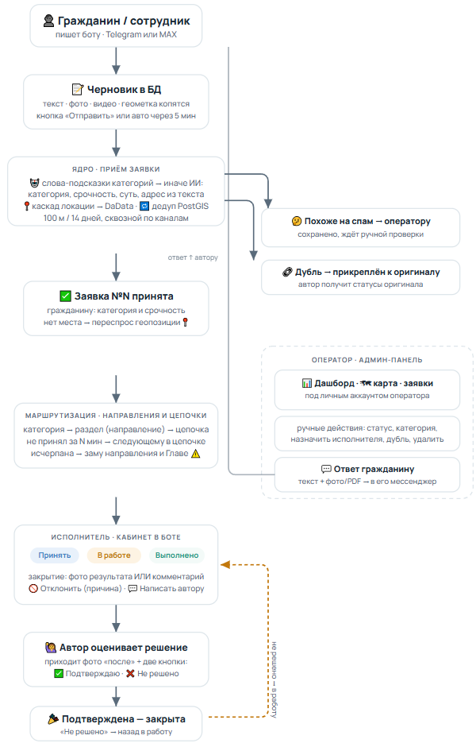
04 · МАРШРУТИЗАЦИЯ
Кто получит заявку следующим
Категория → цепочка
Панель связывает вид проблемы с направлением и порядком ответственных.
Нет принятия → следующий
Заявка передаётся дальше по настроенной цепочке; исчерпание вызывает эскалацию.
Оператор может вмешаться
Из панели можно назначить исполнителя вручную и отправить ответ автору.
АДМИНПАНЕЛЬ «ТОЧКА ПЕРЕМЕН» · ДЛЯ ЖЮРИ
5 / 8

Slide 6
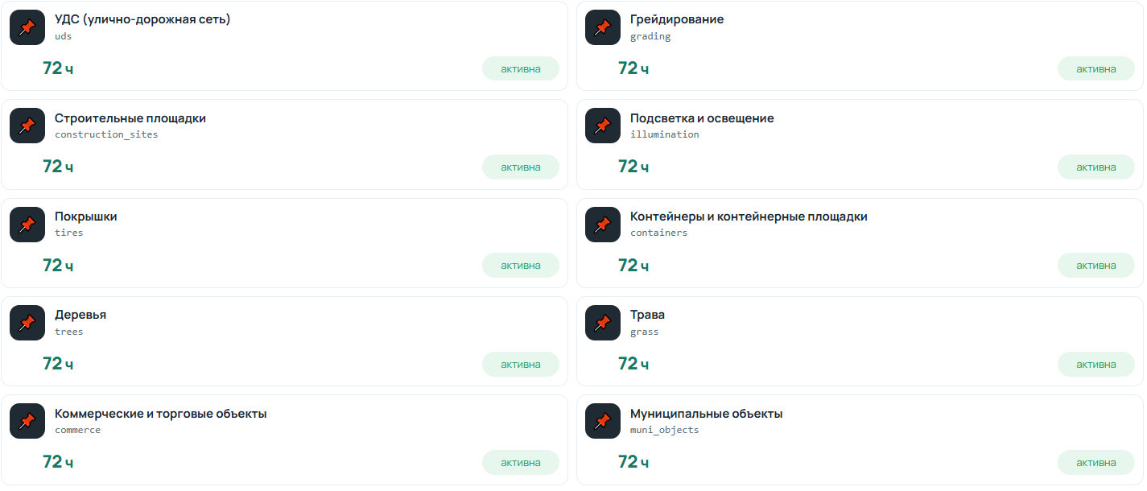
05 · КАТЕГОРИИ ПРОБЛЕМ
Правила задаются по категориям
На экране видны активность категории и её срок. Это настройки обработки,
а не замер фактического исполнения и не общий норматив для всех случаев.
АДМИНПАНЕЛЬ «ТОЧКА ПЕРЕМЕН» · ДЛЯ ЖЮРИ
6 / 8

Slide 7
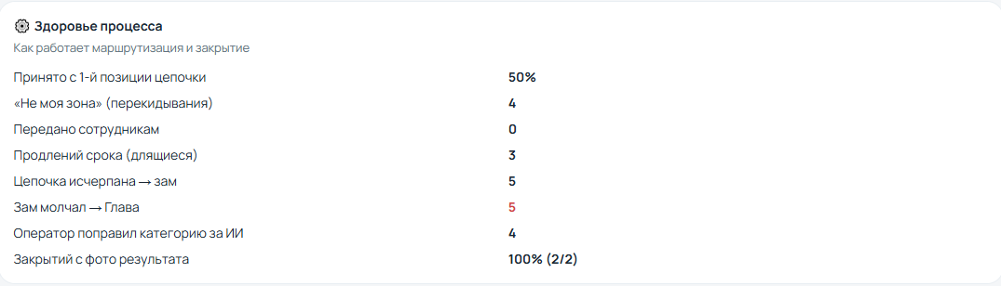
06 · СТАТИСТИКА · НА СНИМКЕ ВЫБРАН ПЕРИОД 90 ДНЕЙ
Где процесс требует внимания
Передачи
Эскалации
Закрытие
Принятие и смена адресата
Исчерпание цепочки и тревоги
Наличие фото результата
Показатели относятся к выбранному окну статистики; экран не доказывает достигнутый эффект проекта.
АДМИНПАНЕЛЬ «ТОЧКА ПЕРЕМЕН» · ДЛЯ ЖЮРИ
7 / 8

Slide 8
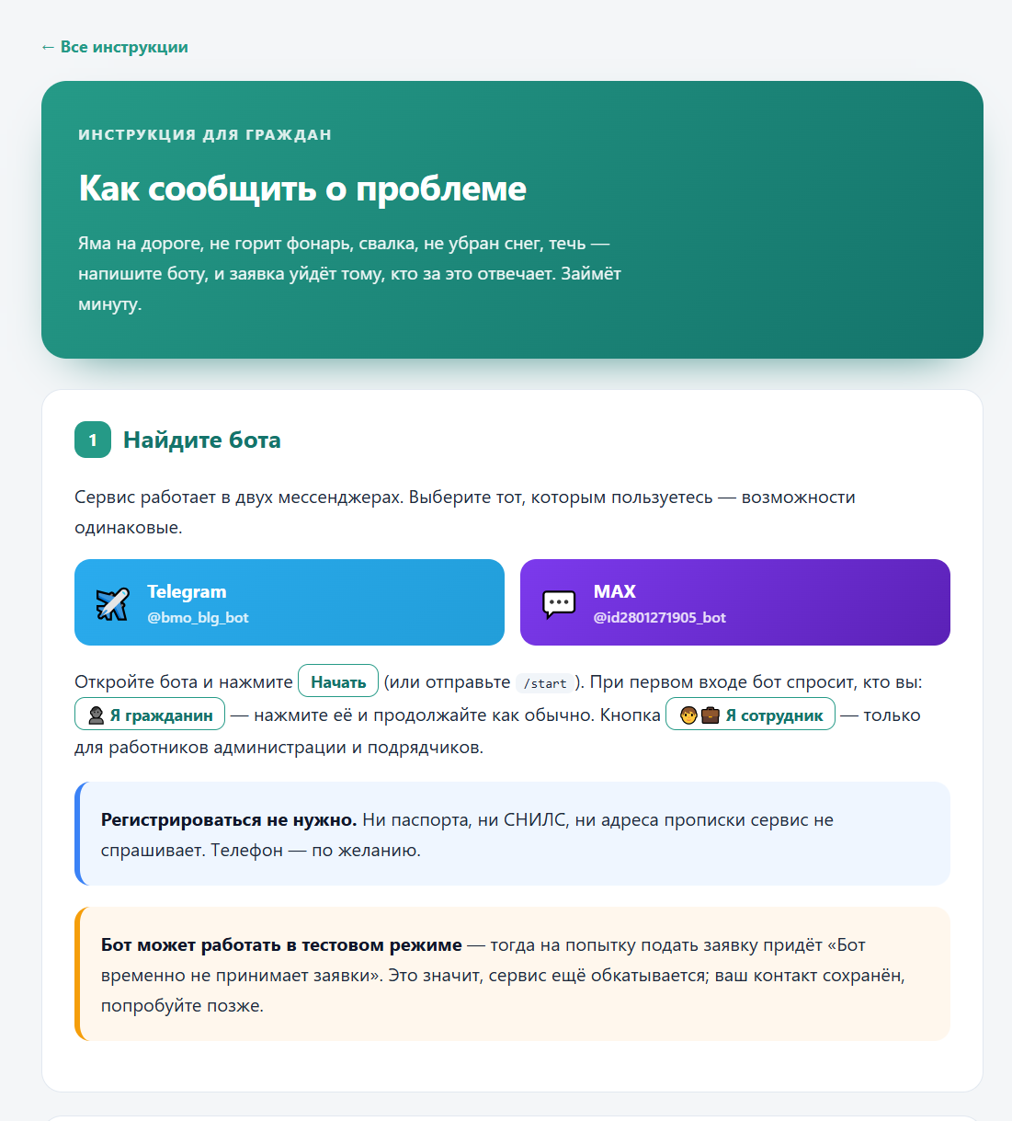
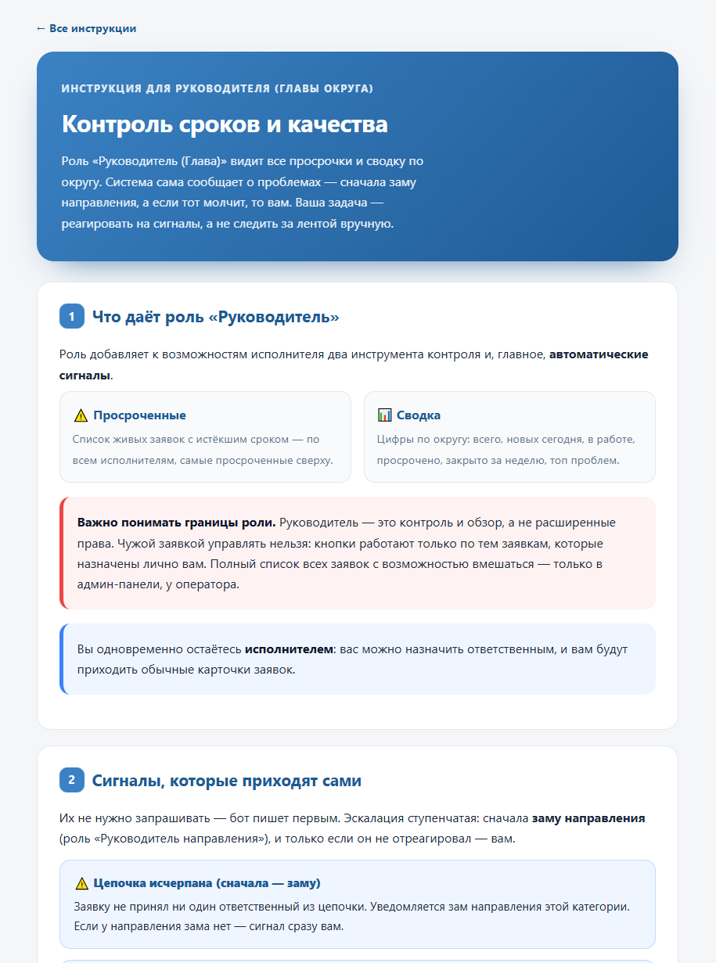
07 · СПРАВКА И ИНСТРУКЦИИ
Порядок работы — внутри панели
Жителю: как сообщить о проблеме
Руководителю: сроки и качество
АДМИНПАНЕЛЬ «ТОЧКА ПЕРЕМЕН» · ДЛЯ ЖЮРИ
8 / 8

